Slide 1
PC 버전 상세 사용 매뉴얼
2610 주요치료비통합보장
시뮬레이터
특약 보험금 시뮬레이션 — 화면 설명과 사용 방법
스스로 학습하기 · 교육용 자료

Slide 2
차례
1. 들어가는 방법
7. 레벨업
2. 화면 구성
8. 그래프
3. 연차 선택
9. 통장 한도
4. 담보 선택
10. 인쇄
5. 자동 연동
자주 묻는 질문
6. 암추가보장

Slide 3
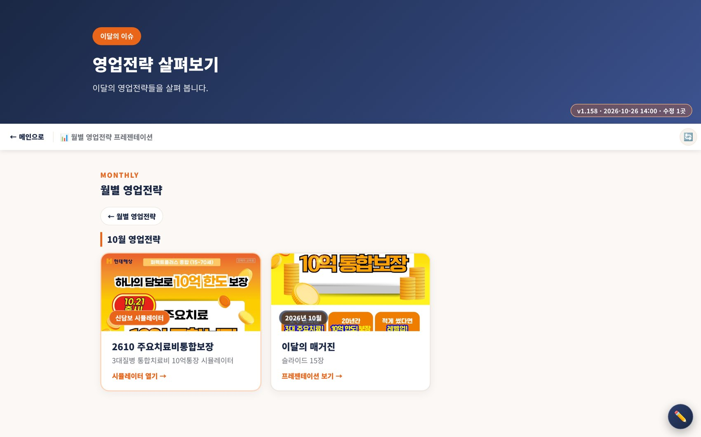
STEP 01 · 들어가는 방법
영업전략 → 10월 영업전략
✓ 메인 화면에서 이달의 이슈(영업전략) 카드를 누르고, 10월 영업전략 카드를 누릅니다.
✓ 안에 카드가 두 장 나옵니다: 2610 주요치료비통합보장(시뮬레이터), 이달의 매거진(프레젠테이션).
✓ 위쪽 시뮬레이터 카드를 누르면 전체 화면으로 열립니다.
10월 영업전략 안의 두 카드
3

Slide 4
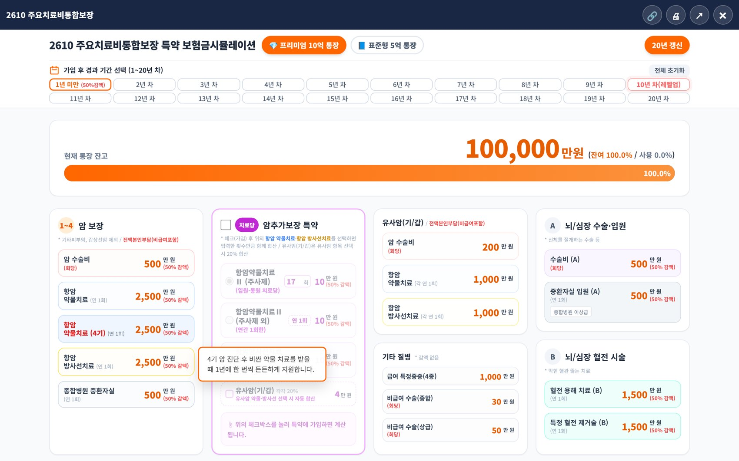
STEP 01 · 들어가는 방법
전체 화면 시뮬레이터
✓ 위쪽 남색 바에 🔗 링크 복사 · 🖨 인쇄 · ↗ 새 창 · ✕ 닫기 버튼이 있습니다.
✓ 🔗를 누르면 단독 실행 링크(sim2610.html)가 클립보드에 복사됩니다. 받은 사람은 시뮬레이터만 열어 볼 수 있습니다.
✓ ↗는 같은 단독 페이지를 새 창으로 엽니다.
사이트 안에서 열린 시뮬레이터
4

Slide 5
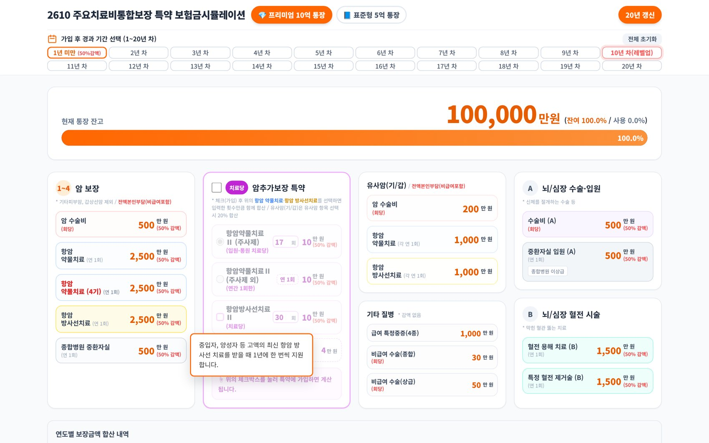
STEP 02 · 화면 구성
화면 구성 한눈에
✓ 제목줄 : 제목, 10억/5억 통장 선택, 20년 갱신 표시. 암추가보장에 체크하면 통장 버튼 안에 “＋암추가 20만”이 표시됩니다.
✓ 가입 후 경과 기간 : 1년 미만 ~ 20년 차 선택 줄. 스크롤해도 위에 고정됩니다.
✓ 현재 통장 잔고 : 남은 금액·잔여/사용 비율·막대. 선택한 만큼 막대 오른쪽이 채워집니다.
✓ 담보 4칸 : 암 보장 / 암추가보장 특약 / 유사암·기타 질병 / 뇌·심장 A·B.
시뮬레이터 첫 화면 (1년 미만 선택 상태)
5

Slide 6
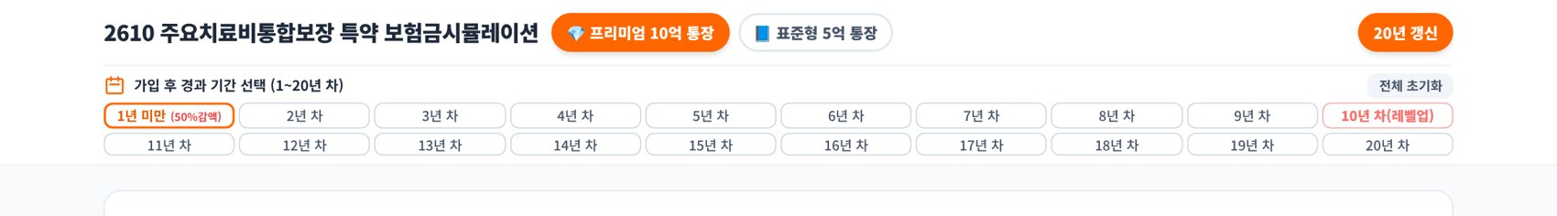
STEP 03 · 연차 선택
가입 후 경과 기간 선택
✓ 보험금을 받는 상황이 가입 후 몇 년 차인지 고릅니다. 연차마다 담보를 따로 선택할 수 있습니다.
✓ 1년 미만은 암·뇌심 담보가 50% 감액되어 금액이 절반으로 표시됩니다.
✓ 10년 차는 레벨업 조건을 충족하면 “10년 차(레벨업)”으로 표시되고 빨간 테두리가 깜박입니다.
✓ 오른쪽 전체 초기화를 누르면 모든 연차의 선택이 지워집니다.
제목줄과 고정 연차 선택줄
6

Slide 7
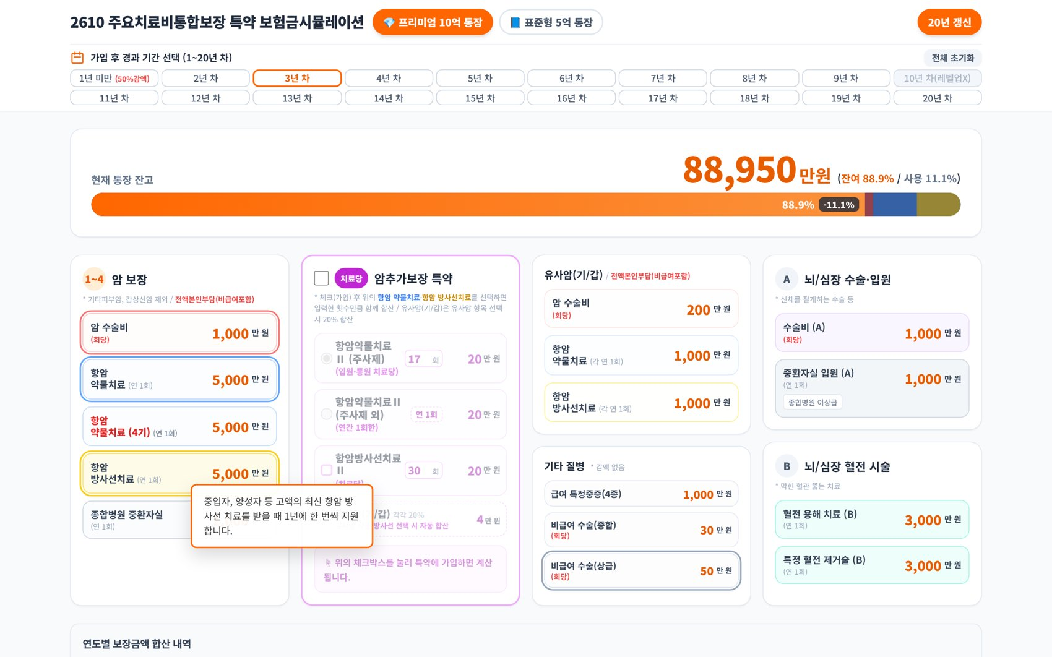
STEP 04 · 담보 선택
담보를 눌러 선택·취소
✓ 담보 박스를 한 번 클릭하면 선택, 다시 클릭하면 취소됩니다.
✓ 선택하면 색 테두리가 생기고, 위쪽 통장 잔고·막대가 즉시 줄어듭니다. 막대 안에 “-11.1%”처럼 사용 비율이 표시됩니다.
✓ 선택은 지금 고른 연차에만 적용됩니다.
3년 차에 암 수술·약물·방사선 선택
7

Slide 8

STEP 04 · 담보 선택
마우스를 올리면 설명
✓ 담보 박스에 마우스를 올리면 어떤 보장인지 쉬운 설명이 말풍선으로 나옵니다.
✓ 고객 상담 중 “이 담보는 어떤 경우에 나오나요?”에 바로 답할 수 있습니다.
마우스 오버 설명 말풍선
8

Slide 9
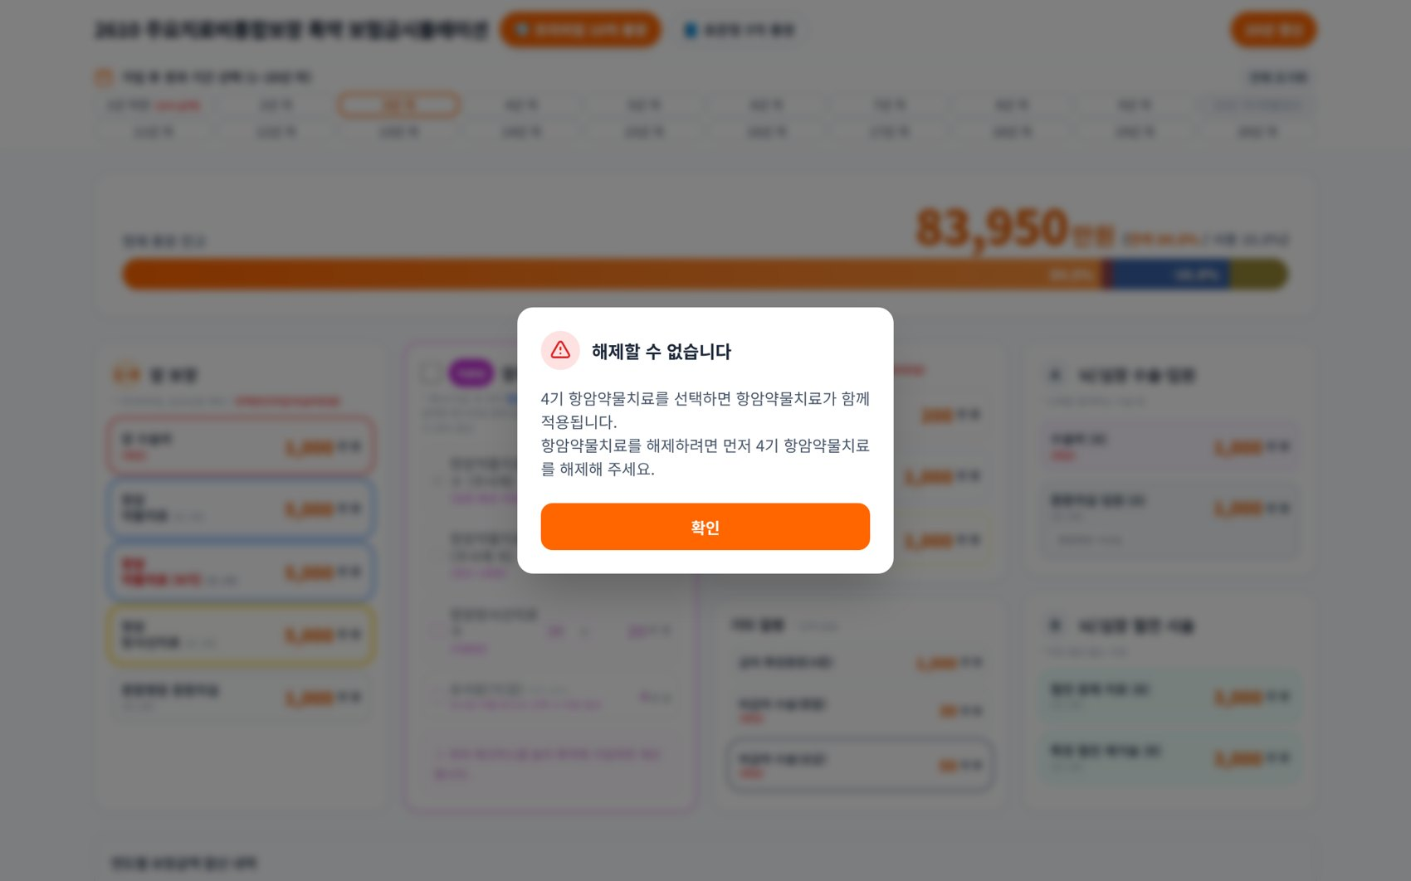
STEP 05 · 자동 연동
4기 항암약물 선택
✓ 4기 항암약물치료를 선택하면 항암 약물치료가 함께 선택됩니다.
✓ 4기가 선택된 상태에서 항암 약물치료를 해제하려 하면 “해제할 수 없습니다” 안내창이 뜹니다. 4기를 먼저 해제하세요.
✓ 4기를 해제하면 함께 선택됐던 항암 약물치료도 같이 해제됩니다.
4기 선택 후 항암약물 해제 시도
9

Slide 10
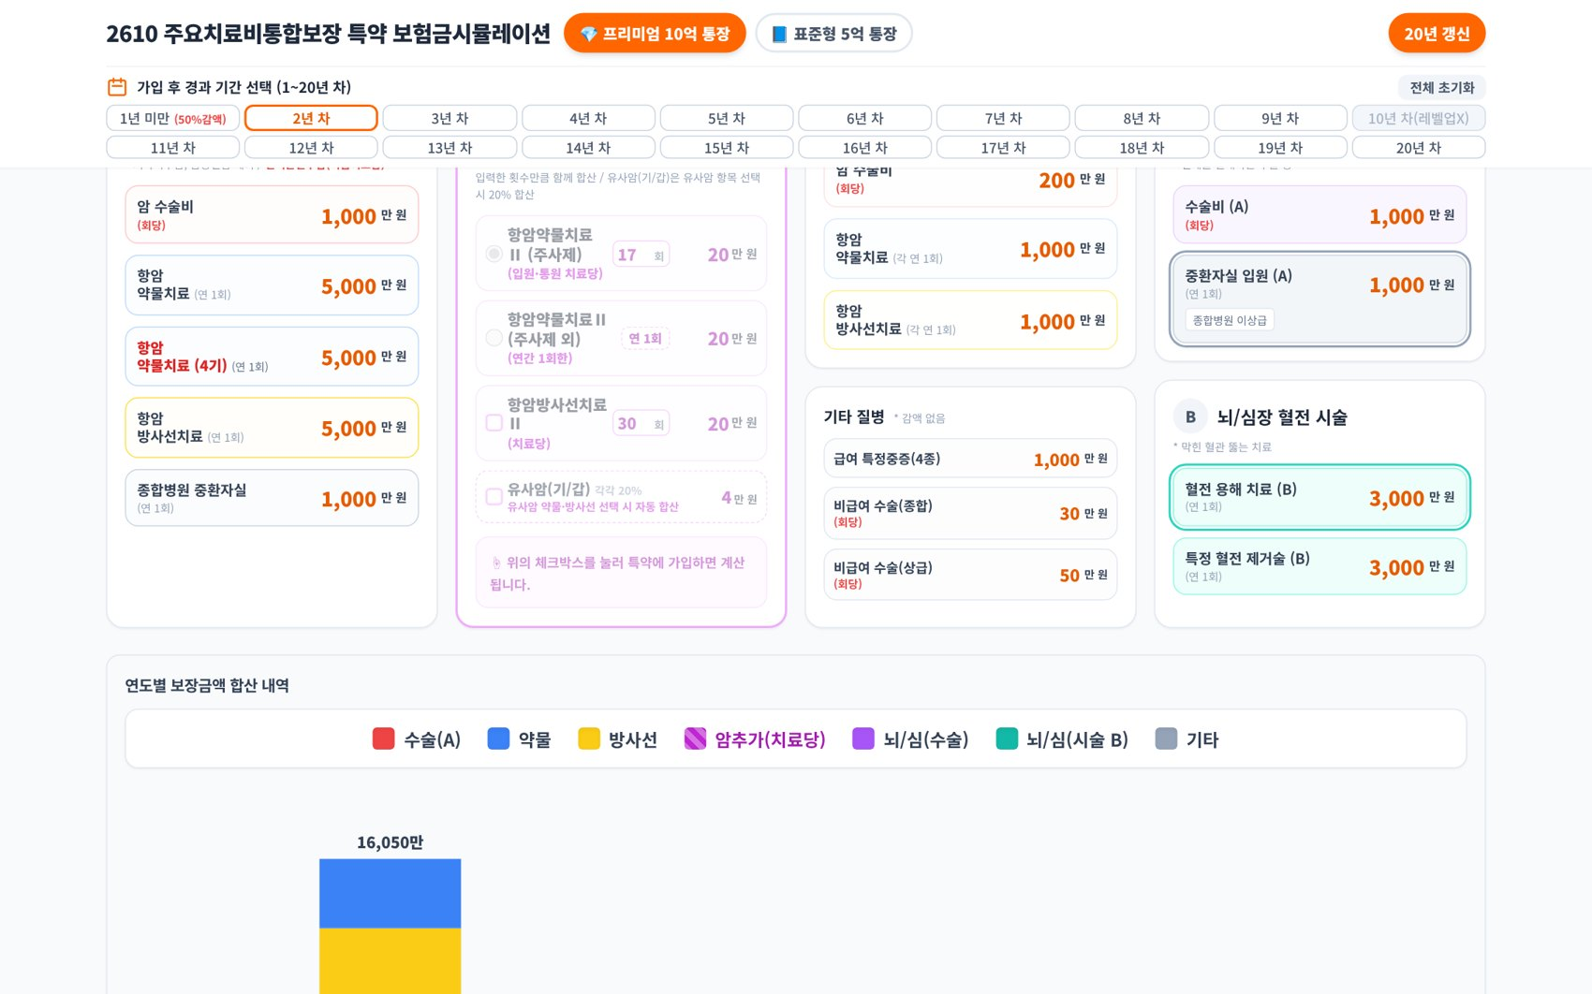
STEP 05 · 자동 연동
혈전 용해 → 중환자실
✓ 혈전 용해 치료(B)를 선택하면 중환자실 입원(A)이 함께 선택됩니다. (혈전용해제 사용 환자의 98.9%가 중환자실 입원)
✓ 중환자실만 해제하려 하면 설명 안내창이 뜹니다. 혈전 용해를 먼저 해제하세요.
✓ 암 수술비를 선택하면 비급여 수술(상급)도 자동으로 선택됩니다.
혈전 용해 선택 → 중환자실 자동 선택
10

Slide 11
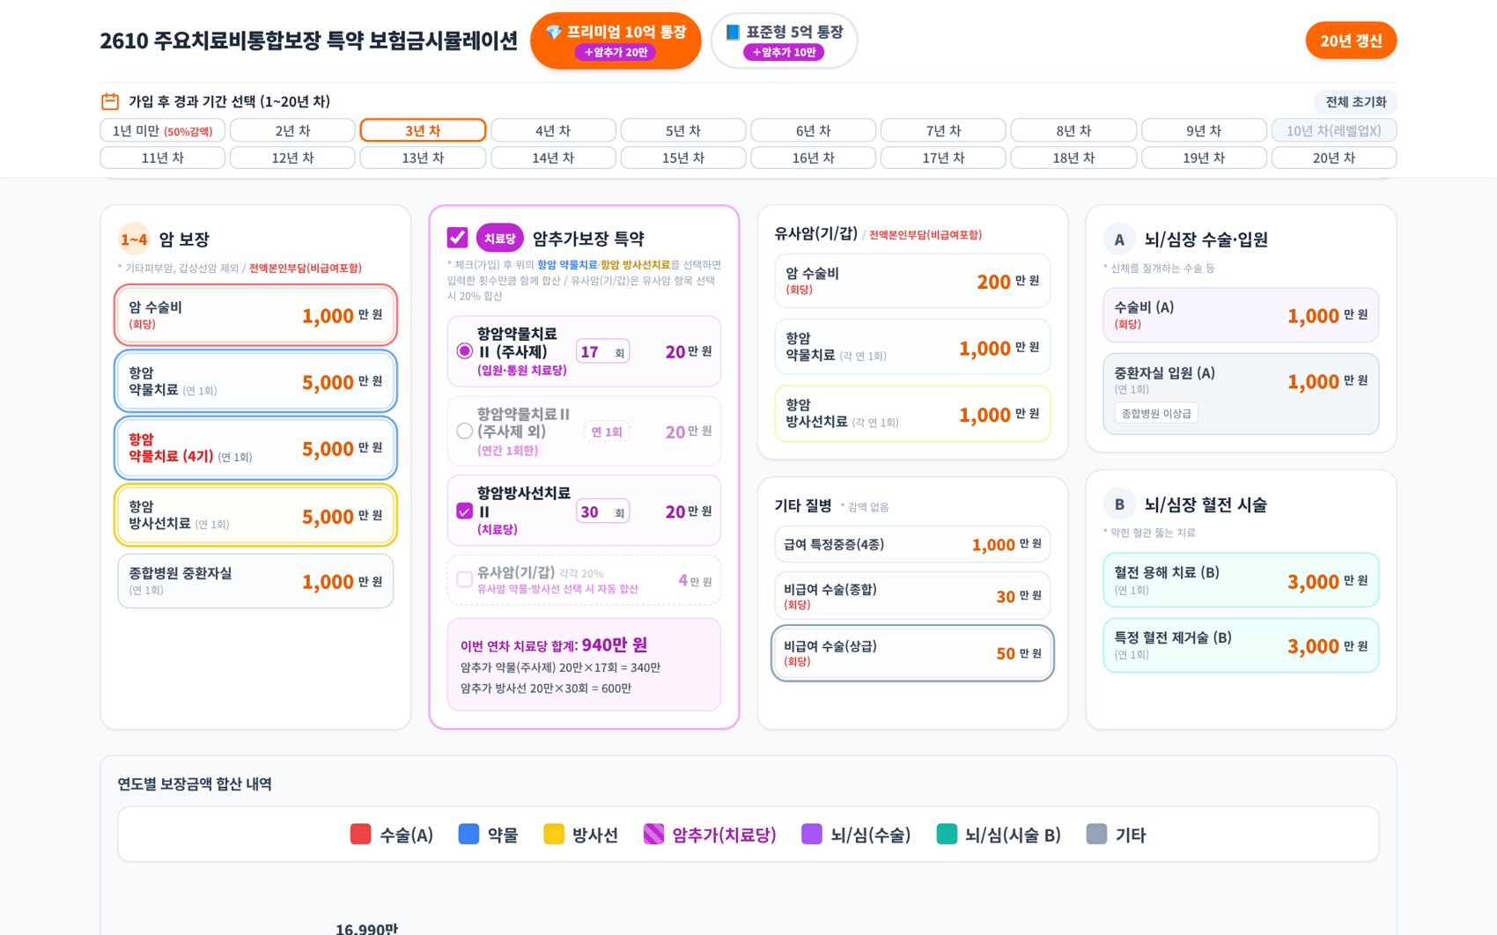
STEP 06 · 암추가보장
암추가보장(치료당) 특약
✓ 체크박스를 켜면 치료당 담보가 계산됩니다. (10억 20만 원 / 5억 10만 원 · 1년 미만 50%)
✓ 암 보장에서 선택한 항암 약물·방사선에 맞춰, 입력한 횟수 × 치료당 금액이 함께 합산됩니다.
✓ 항암약물치료Ⅱ는 주사제와 주사제 외 중 하나만 선택합니다. 주사제는 횟수(기본 17회)를 직접 입력할 수 있습니다.
✓ 방사선은 암 보장의 항암 방사선치료를 선택하면 자동으로 체크됩니다. 기본 30회이며 수정할 수 있습니다.
✓ 유사암(기/갑)은 유사암 약물·방사선을 선택하면 20% 단가로 자동 합산됩니다.
암추가보장 특약 카드
11

Slide 12
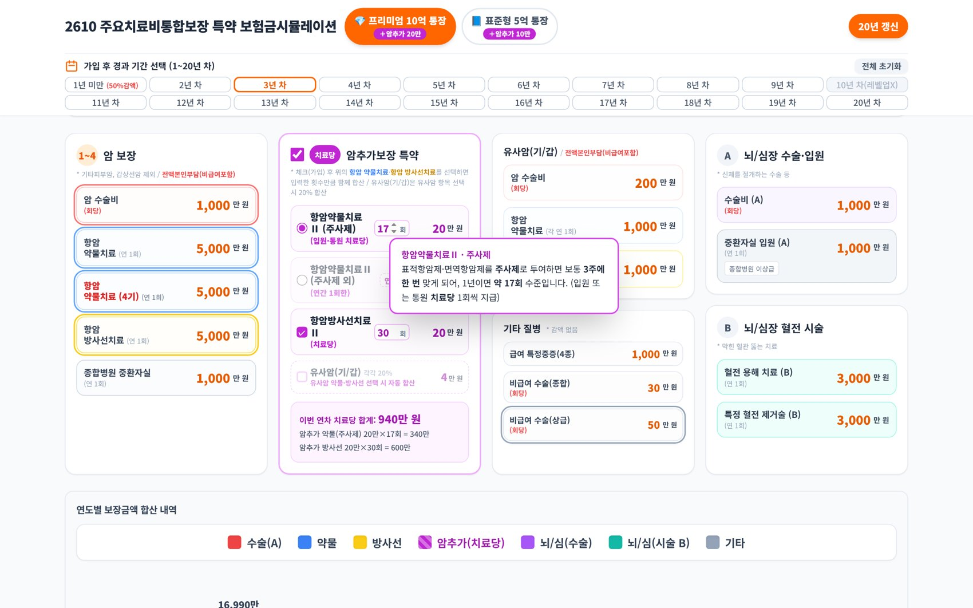
STEP 06 · 암추가보장
항목별 설명
✓ 치료당 줄에 마우스를 올리면 설명이 나옵니다.
✓ 주사제 : 표적·면역항암제는 보통 3주에 한 번, 연 17회 수준
✓ 주사제 외 : 경구투여제(먹는 항암제)는 연간 1회한 → 연 1회로 계산
✓ 방사선 : 주 5회 기준 약 30회 수준
주사제 줄의 설명
12

Slide 13
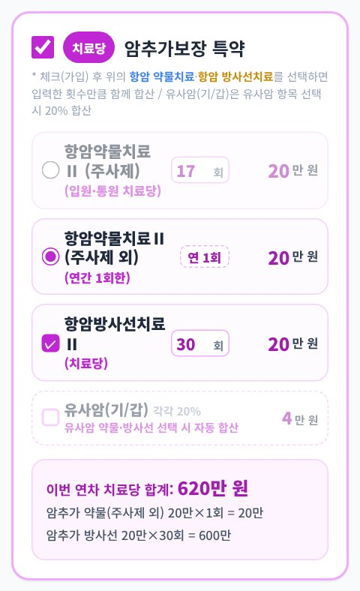
STEP 06 · 암추가보장
주사제 외 선택
✓ 주사제 외를 선택하면 횟수 입력 없이 연 1회(20만 원)만 계산됩니다.
✓ 카드 아래쪽에 이번 연차 치료당 합계와 계산식이 표시됩니다.
주사제 외 선택 시 합계
13

Slide 14
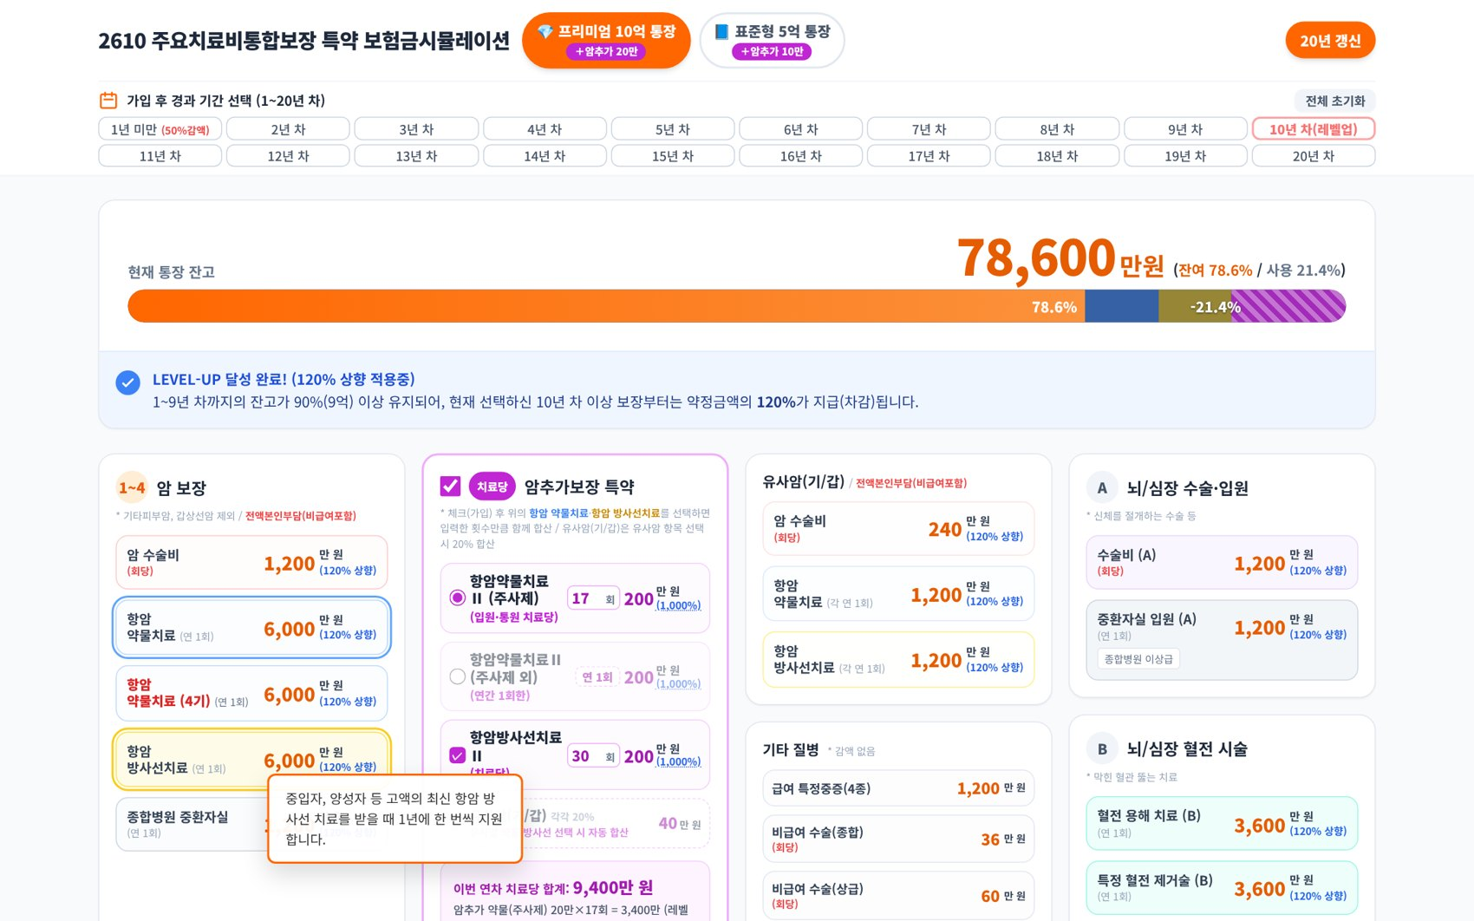
STEP 07 · 레벨업
10년 차 이후 레벨업
✓ 조건 : 1~9년 차에 쓴 보험금이 통장 한도의 10% 이하(10억 기준 1억 이하).
✓ 효과 : 10년 차 이후 일반 보장은 120%, 암추가보장(치료당)은 1,000%(10배)로 상향됩니다.
✓ 화면 위쪽에 “LEVEL-UP 달성 완료!” 배너가 나오고, 금액 옆에 “(120% 상향)”이 표시됩니다.
✓ 조건을 넘기면 10년 차 버튼이 “10년 차(레벨업X)”로 바뀌고 상향이 적용되지 않습니다.
10년 차: 일반 보장 120% 상향
14

Slide 15
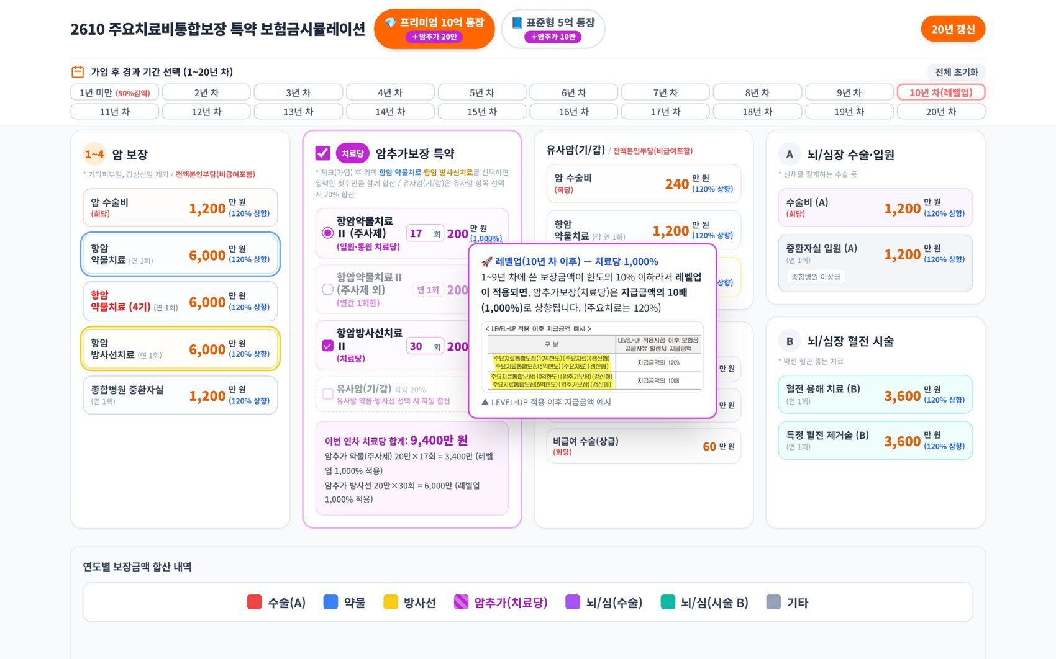
STEP 07 · 레벨업
치료당 1,000% 설명
✓ 레벨업된 치료당 금액(200만 원) 또는 “(1,000%)”에 마우스를 올리면 레벨업 설명과 지급금액 예시 표가 나옵니다.
✓ 표 : 주요치료 = 지급금액의 120%, 암추가보장 = 지급금액의 10배.
1,000% 설명과 LEVEL-UP 예시 표
15

Slide 16
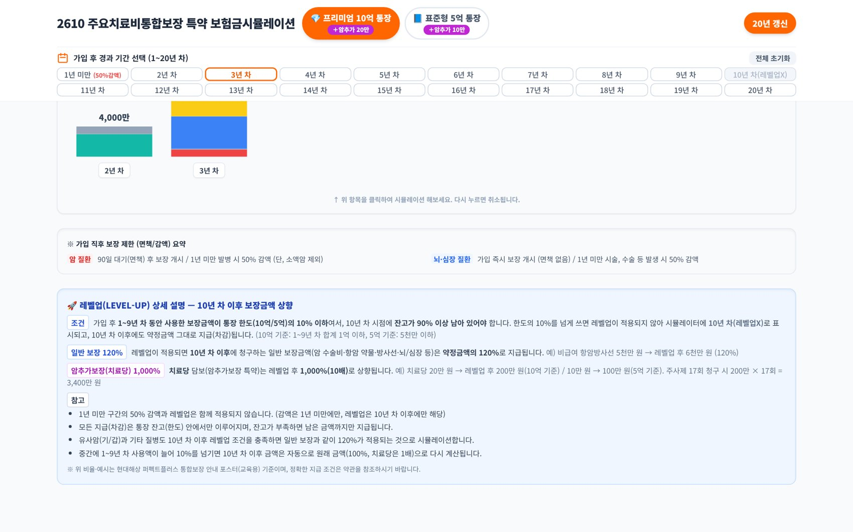
STEP 07 · 레벨업
면책/감액 · 레벨업 상세 설명
✓ 화면 맨 아래에 가입 직후 보장 제한(면책/감액) 요약과 레벨업 상세 설명이 있습니다.
✓ 암은 90일 면책 후 보장 개시, 1년 미만 50% 감액(소액암 제외) / 뇌·심장은 면책 없음, 1년 미만 50% 감액.
면책·감액 요약과 레벨업 상세 설명
16

Slide 17
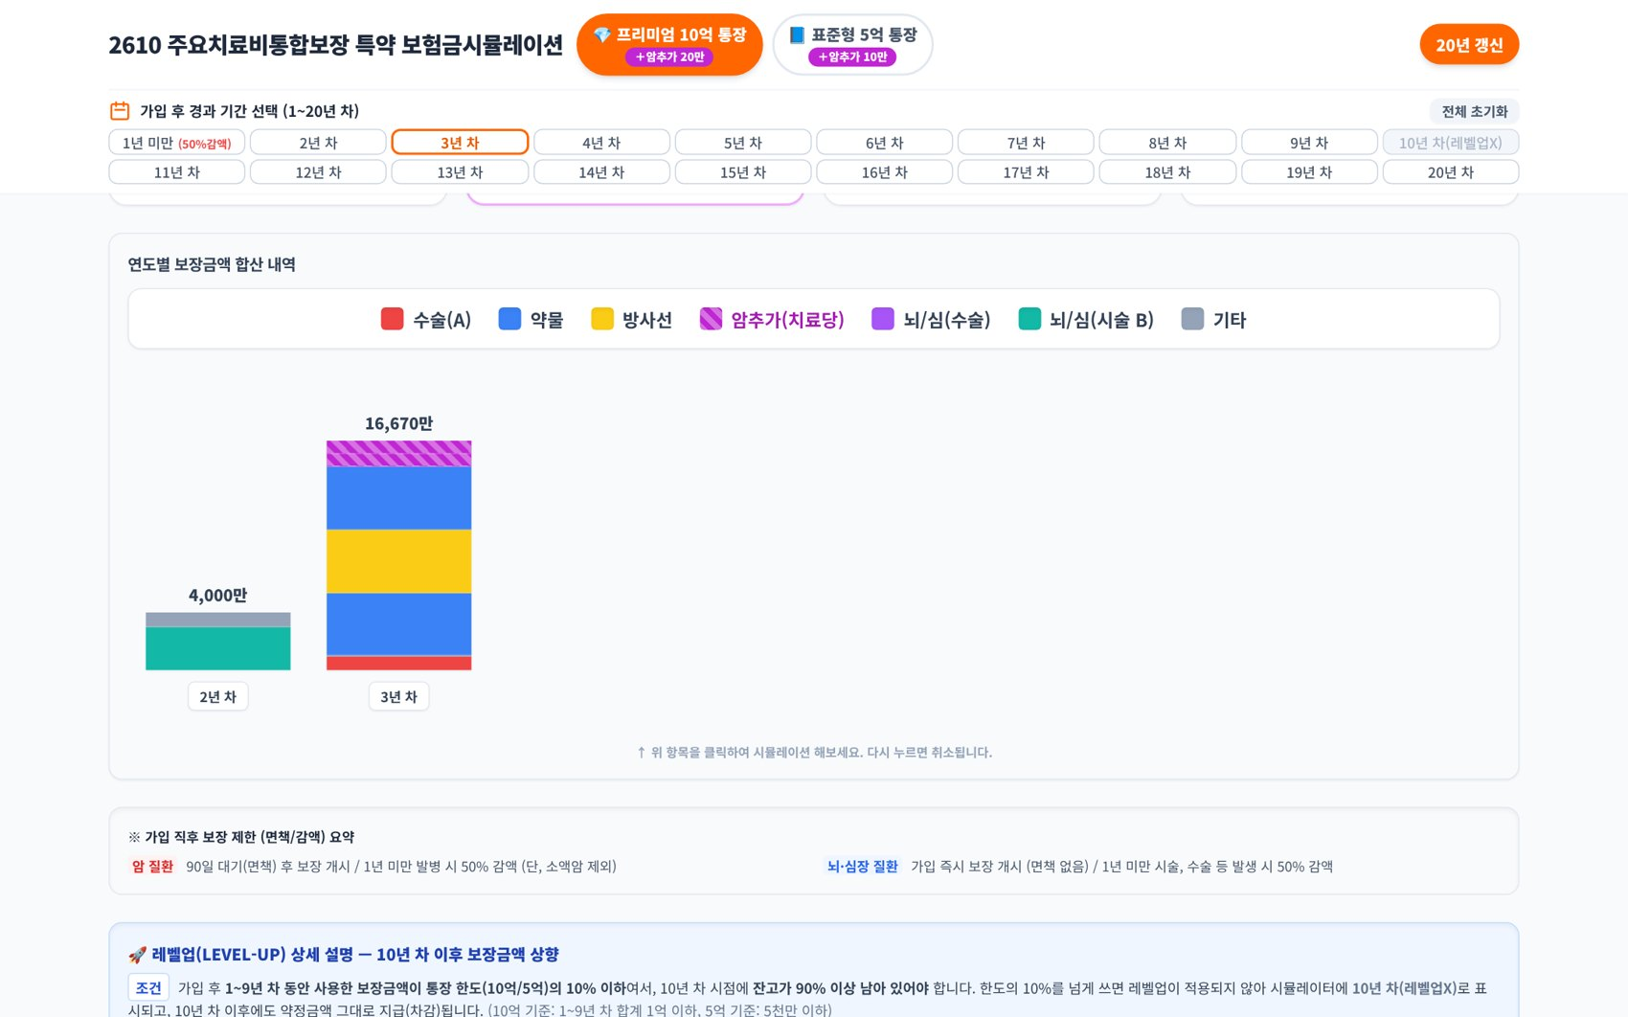
STEP 08 · 그래프
연도별 보장금액 합산 내역
✓ 선택한 연차마다 막대 그래프가 쌓입니다. 색은 수술(빨강)·약물(파랑)·방사선(노랑)·암추가(자홍 줄무늬)·뇌심(보라/청록)·기타(회색)입니다.
✓ 막대 조각에 마우스를 올리면 항목 이름과 금액이 나오고, 클릭하면 그 항목이 삭제됩니다.
✓ 암추가(자홍) 조각은 금액이 작아도 올리기 쉽도록 일정 높이 이상으로 그려집니다.
연도별 합산 막대 그래프
17

Slide 18
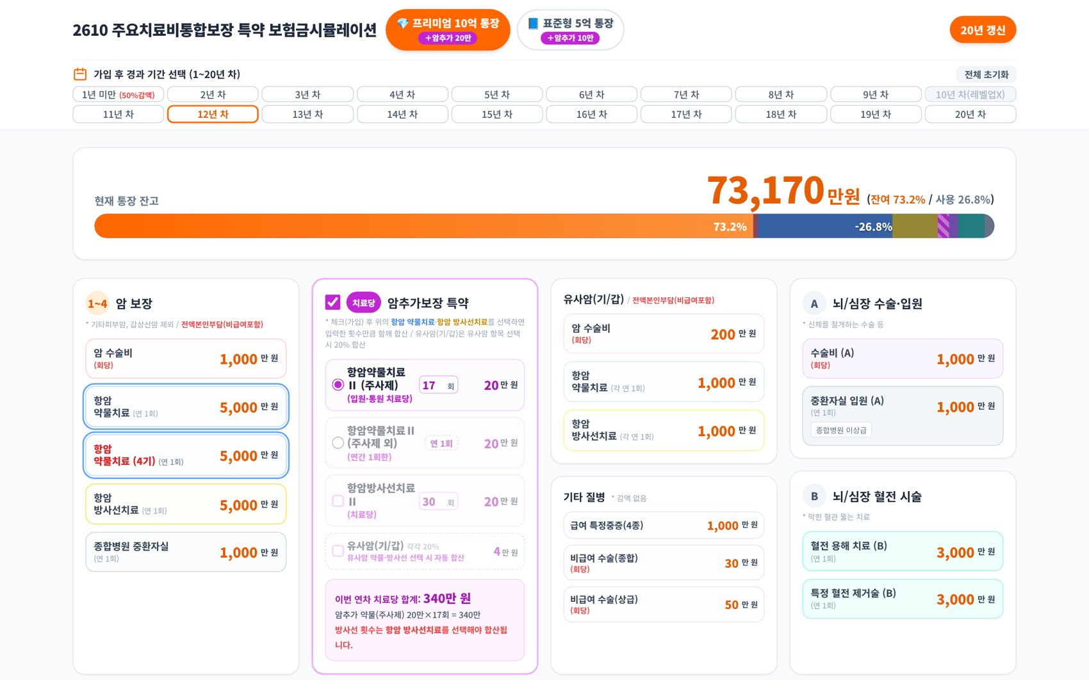
STEP 08 · 그래프
여러 연차를 한눈에
✓ 잔고 막대 안에 -사용 비율이 표시되고, 금액 옆에 (잔여 % / 사용 %)가 함께 나옵니다.
✓ 연차를 바꿔 가며 선택하면 그래프에 연차별 막대가 차례로 쌓입니다.
3년 차·12년 차 선택 후 화면
18

Slide 19
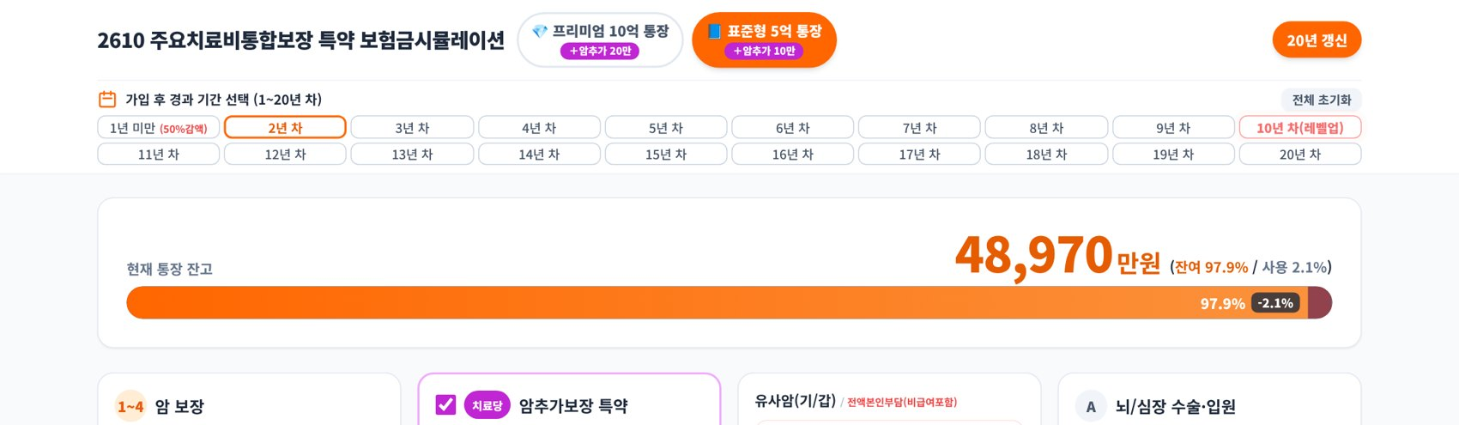
STEP 09 · 통장 한도
10억 / 5억 통장
✓ 제목줄의 프리미엄 10억 통장 · 표준형 5억 통장 버튼으로 한도를 바꿉니다.
✓ 한도에 따라 담보 금액과 치료당 단가(20만/10만 원)가 바뀝니다.
✓ 한도를 바꾸면 입력한 내용이 초기화되며 확인창이 한 번 뜹니다.
5억 통장 선택
19

Slide 20
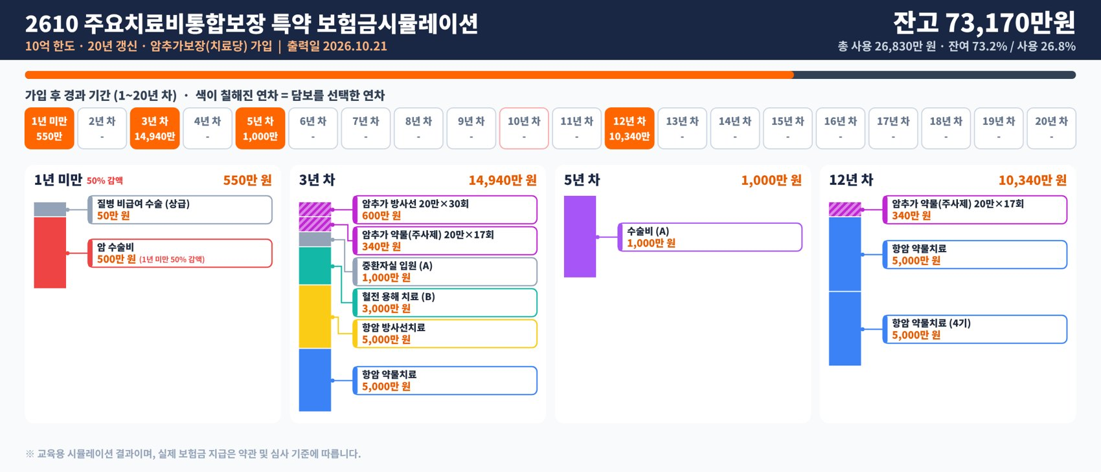
STEP 10 · 인쇄
가로 인쇄 보고서
✓ 영업전략에서 연 시뮬레이터 위쪽 바의 🖨 인쇄 버튼(PC)을 누르면 A4 가로 인쇄창이 열립니다.
✓ 보고서 맨 위에 가입 후 경과 기간 띠가 있어 담보를 선택한 연차가 주황색으로 표시됩니다.
✓ 아래에 연차별 막대와 항목별 설명 상자(항목명·금액·감액/상향 표시)가 가로로 4칸씩 나옵니다.
✓ 선택한 담보가 없으면 “인쇄할 결과가 없습니다” 안내가 뜹니다.
인쇄 보고서 예시
20

Slide 21
자주 묻는 질문
Q. 주사제 외는 왜 1회만 계산되나요?
약관상 주사제 외(먹는 항암제 등)는 연간 1회한이어서 횟수를 입력받지 않고 연 1회로 계산합니다.
Q. 10년 차인데 레벨업이 안 돼요.
1~9년 차 사용액이 통장 한도의 10%를 넘었는지 확인하세요. 넘으면 레벨업이 적용되지 않습니다.
Q. 항암 약물치료가 해제되지 않아요.
4기 항암약물치료가 선택되어 있으면 함께 적용됩니다. 4기를 먼저 해제하세요.
Q. 인쇄 버튼이 보이지 않아요.
🖨 버튼은 PC(화면 폭 768px 이상)에서만 나옵니다. 휴대폰은 “결과 보내기”를 사용합니다.
Q. 이 금액은 실제 지급액인가요?
아닙니다. 교육용 시뮬레이션이며 실제 보험금은 약관과 심사 기준에 따릅니다.
※ 교육용 시뮬레이션이며 실제 보험금 지급은 약관과 심사 기준에 따릅니다.

